Slide 1
Java Persistence API

Slide 2
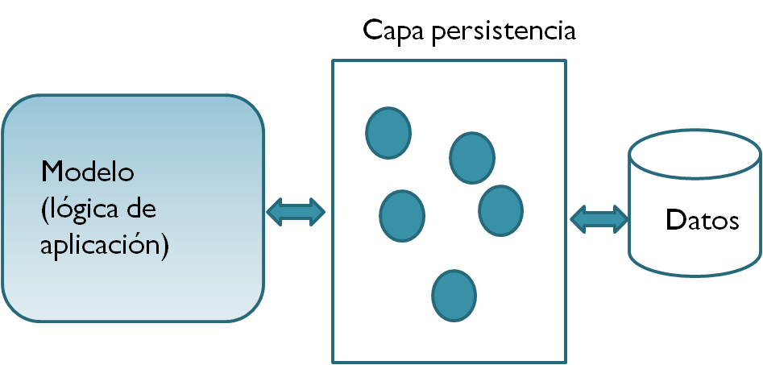
¿Qué es una capa de persistencia?
Los datos son expuestos a la aplicación en forma de objetos (entidades).
La lógica de negocio maneja objetos, no tablas

Slide 3
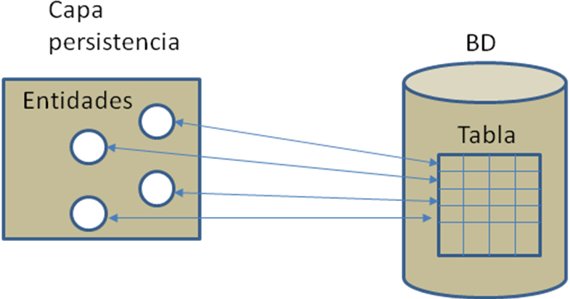
Entidades
Objetos que representan una fila de una tabla de la base de datos.
Se definen mediante clases tipo JavaBean
Las operaciones sobre una capa de persistencia consisten en crear, modificar, eliminar y recuperar entidades.

Slide 4
Frameworks de persistencia
Conjunto de utilidades que facilitan la creación y manipulación de una capa de persistencia.
Entre los más populares:
Hibernate
Ibatis
JPA (no exactamente un framework)
Componentes de un framework de persistencia
Motor de persistencia (mapeo ORM)
Sistema de configuración
API (acceso a la capa de persistencia)

Slide 5
Fundamentos JPA
Especificación Java EE para la creación y gestión de una capa de persistencia
Clases, interfaces y anotaciones definidas en el paquete javax.persistence
Los principales frameworks de persistencia proporcionan una implementación de esta especificación

Slide 6
Componentes de JPA
Archivo de configuración persistence.xml:
Define unidades de persistencia
Cada unidad de persistencia indica el motor utilizado, propiedades de conexión a BD y lista de entidades
Conjunto de anotaciones para la configuración de entidades (@Entity, @Table, @Id,…)
API JPA. Conjunto de clases e interfaces para acceso a la capa de persistencia

Slide 7
Creación de una capa de persistencia
Creación de entidades y configuración a través de anotaciones
Configuración de la unidad de persistencia a través del archivo persistence.xml o mediante clases de configuración Spring:
Proveedor de persistencia
Lista de entidades
Propiedades de conexión a base de datos

Slide 8
Principales anotaciones JPA
@Entity. Indica que la clase es una entidad
@Table. Mapea la entidad a una tabla de la base de datos
@Id. Indica el atributo que contiene la primary key
@Column. Asocia el atributo con una columna de la tabla. No es necesario si el nombre del atributo coincide con el de la columna.
@GeneratedValue. Indica la estrategia de generación de claves en columnas primary key autogeneradas

Slide 9
Utilización del API JPA

Slide 10
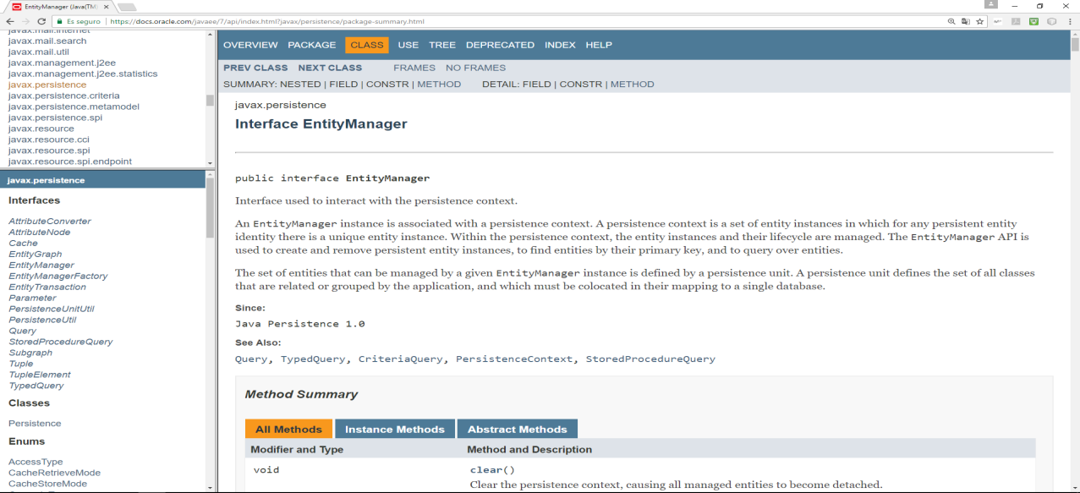
Javadoc
Ayuda oficial del API:
Paquete principal: javax.persistence
https://docs.oracle.com/javaee/7/api/index.html?javax/persistence/package-summary.html

Slide 11
Objeto EntityManager
Implementa la interfaz javax.persistence.EntityManager
Asociado a una unidad de persistencia
Proporciona métodos para realizar operaciones CRUD sobre la capa de persistencia
Se obtiene a través de un EntityManagerFactory asociado a una unidad de persistencia

Slide 12
Obtención de un EntityManager
Proceso:
Creación de un objeto EntityManagerFactory a partir de clase Persistence.
Creación EntityManager desde EntityManagerFactory
EntityManagerFactory factory=
Persistence.createEntityManagerFactory(“unidad_persistencia”);
EntityManager em=factory.createEntityManager();

Slide 13
Métodos básicos de EntityManager
Realización de operaciones CRUD:
void persist(Object entidad). Persiste una entidad, añadiendo sus datos en una nueva fila de la BD.
void merge(Object entidad). Actualiza la BD con los datos de la entidad, que debe formar parte de la unidad de persistencia
T find(Class<T> clase_entidad, Object key). Recupera una entidad a partir de su clave primaria
void remove (Object entidad). Elimina la entidad
void refresh(Object entidad). Actualiza las propiedades de la entidad con los valores de la BD

Slide 14
Transacciones
Las operaciones de acción se deben englobar en una transacción
Gestionadas mediante EntityTransaction , que se obtiene desde EntityManager
Métodos para gestionar la Transacción:
begin(). Inicia transacción
rollback(). Rechaza transacción
commit(). Confirma transacción
EntityTransaction tx=em.getTransaction();

Slide 15
Integración JPA-Hibernate con Spring

Slide 16
Características
La configuración de persistencia se incluye en la configuración Spring. No es necesario persistence.xml
Inyección de dependencia de EntityManager
Gestión automática de la transaccionalidad
Se debe incorporar el módulo Spring ORM

Slide 17
Capa de repositorio
Incluirá las instrucciones JPA de manipulación de entidades
Mediante la anotación @PersistenceContext se inyectará el EntityManager
Mediante la anotación @Transactional se aplicará la transaccionalidad en los método de acción

Slide 18
Configuración
En el archivo de configuración del modelo, será necesario definir los siguientes objetos:
DataSource. Puede utilizarse el integrado en Spring o el del servidor de aplicaciones
HibernateJpaVendorAdapter. Adaptador Spring para integrar Hibernate
LocalContainerEntityManagerFactoryBean. Objeto que configura la información de persistencia con JPA. Requiere los dos anteriores
JpaTransactionManager. Gestor de transacción de la capa de persistencia

Slide 19
Consultas JPA

Slide 20
Fundamentos
Permiten recuperar, actualizar y eliminar entidades en base a diferentes criterios
Se definen mediante un lenguaje especial llamado JPQL, similar a SQL
Las consultas son gestionadas a través de un objeto de la interfaz Query o TypedQuery, obtenido a partir de EntityManager

Slide 21
El lenguaje JPQL
Adaptación de SQL para tratar con entidades
Formato instrucciones:
select alias from Entidad alias where condicion
delete from Entidad alias where condicion
update Entidad alias set alias.atributo=valor
Ejemplos:
select c from Contacto c
select e from Empleado e where e.dni='5555K'
update Empleado e set e.salario=e.salario*1.05
delete from Curso c where c.nombre like 'P%'

Slide 22
Objeto Query
Implementación de la interfaz javax.persistence.Query que permite lanzar consultas JPQL a la capa de persistencia
Se obtiene a partir del método createQuery() de EntityManager:
String jpql="select c from Contacto c";
Query qr=em.createQuery(jpql);

Slide 23
Métodos de Query
List getResultList(). Devuelve una colección List con las entidades recuperadas por la consulta:
Object getSingleResult(). Devuelve la única entidad resultante de la consulta. Si la consulta devolviera más de un resultado, se producirá una excepción
int executeUpdate(). Ejecuta la consulta cuando se trata de una instrucción de acción (Delete o Update)
String jpql="select c from Contacto c";
Query qr=em.createQuery(jpql);
//casting al tipo de colección específica
List<Contacto> contacts=(List<Contacto>)qr.getResultList();

Slide 24
TypedQuery
Subinterfaz de Query que permite especificar el tipo de entidad de la respuesta:
List<T> getResultList(). Devuelve una colección del tipo de las entidades:
T getSingleResult(). Devuelve la única entidad resultante de la consulta. Si no hay resultados o hay más de uno, genera una excepción
Disponible desde JPA 2
String jpql="select c from Contacto c";
TypedQuery<Contacto> qr=em.createQuery(jpql,Contacto.class);
//No hay que hacer casting
List<Contacto> contacts=qr.getResultList();

Slide 25
Parámetros en JPQL
Una consulta JPQL puede incluir parámetros en aquellos valores que son desconocidos.
Se pueden definir parámetros por posición o nombre:
Para sustituir los valores de los parámetros se utiliza el método setParameter de Query:
String jpql="select c from Contacto c where c.edad=?1";
String jpql2="select e from Empleado where e.departamento=:dep";
TypedQuery<Contacto> query=em.createQuery(jpql,Contacto.class);
query.setParameter(1,35);
List<Contacto> contactos=query.getResultList();
TypedQuery<Empleado> query=em.createQuery(jpql2,Empleado.class);
query.setParameter("dep","RRHH");
List<Empleado> empleados=query.getResultList();

Slide 26
Consultas de acción
Se ejecutan con el método executeUpdate() de Query, que devuelve el total de entidades afectadas.
Deben ser englobadas dentro de una transacción:
EntityTransaction tx=em.getTransaction();
String jpql="Delete from Contacto c where c.email like=?1";
Query query=em.createQuery(jpql);
query.setParameter(1,"%.com");
tx.begin();
int res=query.executeUpdate();
tx.commit();

Slide 27
NamedQueries
Una NamedQuery es una instrucción JPQL que se define en la entidad en lugar de en el código, lo que permite reutilizarla en varios puntos de la aplicación.
Se pueden definir varias consultas, cada una con su correspondiente anotación
Definición
Uso
@Entity
@Table(name="contactos")
@NamedQuery(name="Contacto.findAll",
query="select c from Contacto c")
public class Contacto{
}
TypedQuery<Contacto> query;
query=em.createNamedQuery("Contacto.findAll",Contacto.class);
:

